Slide 1
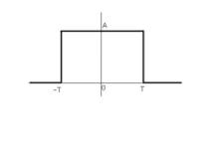
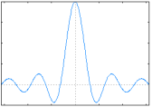

7.3 方形パルスのフーリエ変換と対物レンズ
■下の左図のように、方形パルスという「周期関数でない波形」の
フーリエ変換は中心がピークで左右に減衰していく波になります。
これと星の対物レンズによる像を
比較します。
星からの光は、光の強さ
（振幅）が一定の光として
望遠鏡の開口に届く。
光の振幅一定
同じ波形
対物レンズを通過した光は回折により焦点では
「中心がピークで左右に
減衰する波」になる。
フーリエ変換
対物
レンズ
焦点でのこの波の強度
（強さの二乗）を求めると、左図のような「回折像」になる（星の回折像）。
同じ波形
■このことから、対物レンズは
フーリエ変換と考えられます。
波形の二乗

Slide 2
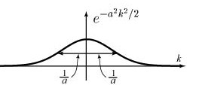
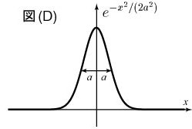
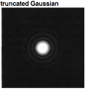
7.4 ガウス関数のフーリエ変換
■ガウス関数（正規分布）のフーリエ変換は、下の左図のように、
又、ガウス関数（正規分布）になります。→星からの光の強さを
ガウス関数に変えたら？
星からの光は、
振幅が一定の光として
望遠鏡の開口に届く。
対物
レンズ
この波形を
ガウス関数
に変えると
フーリエ変換
回折リング
のない回折像
になるのでは
ないか？
波形の二乗
波形の二乗

